Slide 1
Лекция №9
Другие реакции алкенов и алкинов.
Методы получения алкенов и алкинов

Slide 2
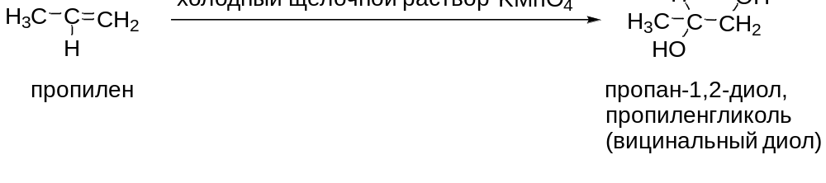
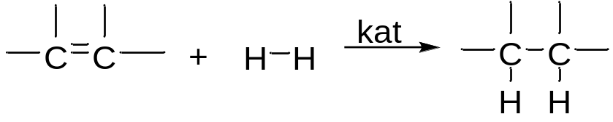
1. Гидроборирование-окисление алкенов. Получение первичных спиртов.
Для самостоятельного изучения.
Результат представить в форме короткого реферата
2. Гидроксилирование. Образование гликолей
Происходит обесцвечивание раствора KMnO₄ –качественная реакция на двойную связь.
Проба Байера, но реакция Вагнера!
3. Реакция гидрирования
Гидрирование (гидрогенизаация) — химическая реакция, включающая присоединение водорода к органическому веществу. В ходе данной реакции молекула водорода присоединяется к двойной или тройной связи молекулы.
3.1. Каталитическое гидрирование алкенов
Экзотермическая реакция, протекает количественно. Объем водорода легко измеряем. Реакция может использоваться в аналитических целях: определение числа двойных связей.
∆H ≈ -30 ккакл

Slide 3
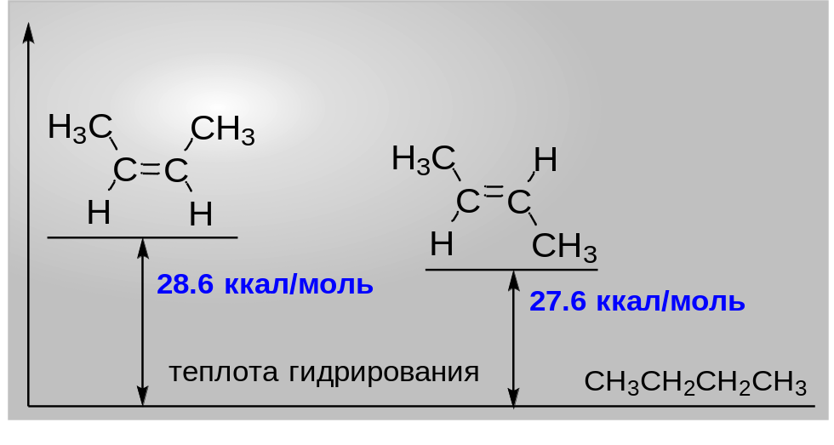
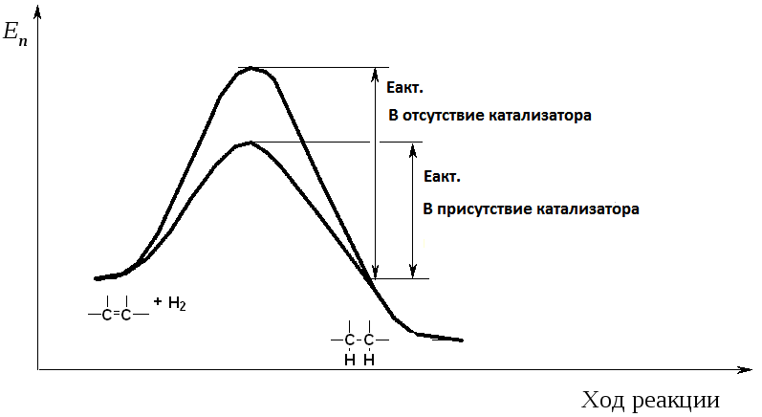
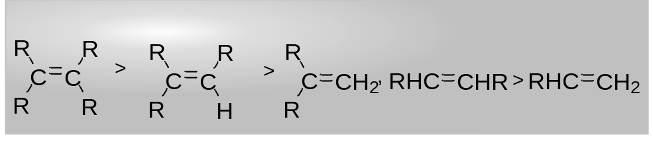
3.1. Каталитическое гидрирование алкенов
Теплота гидрирования - количество тепла, выделяющееся при гидрировании 1 моль ненасыщенного соединения
Величина теплоты гидрирования используется для количественной оценки устойчивости алкенов!
В отсутствие катализатора реакция имеет большую энергию активации, скорость низкая.
Роль катализатора – направить реакцию по другому пути, т.е. по пути с меньшей Е_{акт}.
Катализаторы гидрирования: Pt, Pd, Ni
! Катализатор не сдвигает равновесие. Он ускоряет как прямую, так и обратную реакцию!
В целом транс-алкены более устойчивы, чем соответствующие цис-изомеры.
Дегидрирование – реакция обратная гидрированию.
Гидрирование/дегидрирование протекают в одинаковых реакционных условиях.
Устойчивость алкенов возрастает по мере увеличения степени алкилирования при двойной связи

Slide 4
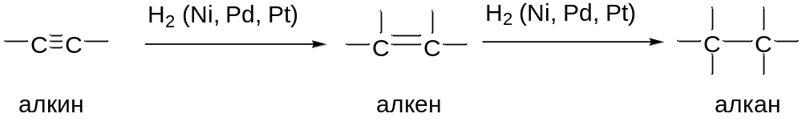
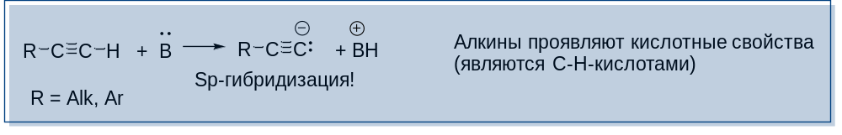
3.2. Гидрирование алкинов проводят в тех же условиях, что и гидрирование алкенов.
В результате получают алкены или алканы (исчерпывающее гидрирование).
Однако, в случае несимметричных нетерминальных алкинов гидрирование в этих условиях приводит к смеси цис- и транс-изомерных алкенов.
Для самостоятельного изучения.
Результат представить в форме короткого реферата
Стереоселективное гидрирование алкинов
4. Нуклеофильное замещение в ряду алкинов S_{N}
NaNH₂/NH₃ – гидрид натрия
в аммиаке
n-BuLi - бутиллитий
Основания, часто используемые в реакциях с алкинами

Slide 5
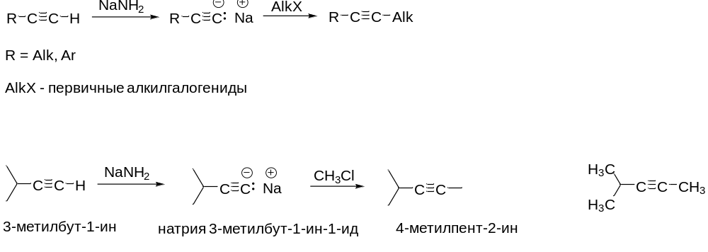
4.1. Реакция алкилирования алкинов (получение гомологов ацетилена) S_{N}

Slide 6
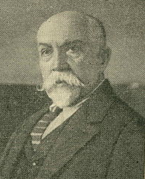
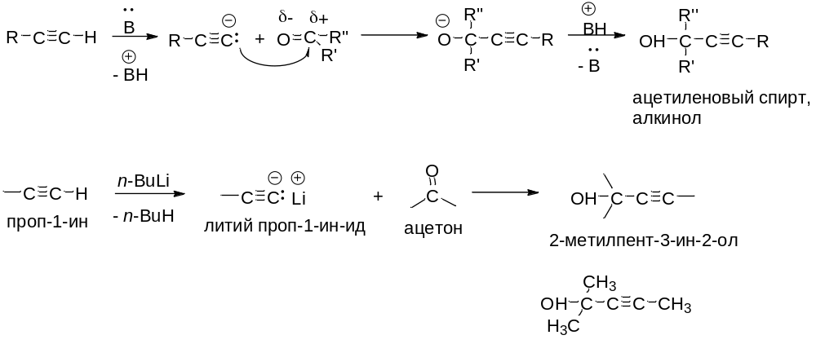
4.2. Реакция этинилирования S_{N}
Реакция этинилирования - увеличение углеродного скелета алкинов с сохранением тройной связи. Реакция протекает как по электрофильному, так и нуклеофильному механизму в зависимости от среды и условий реакции, характера субстрата, а также типа используемого катализатора
4.2.1. Взаимодействие алкинов с карбонильными соединениями. Реакция Фаворского
Присоединение
по связи С=О
Алексей Евграафович Фаворский
(1860—1945)
русский, советский химик-органик. Действительный статский советник (1910—1917), Герой Социалистического Труда, Лауреат Сталинской премии первой степени.
В результате взаимодействия алкинов с карбонильными соединениями образуются спирты, содержащие фрагмент С≡С.
Для самостоятельного изучения.
Результат представить в форме короткого реферата
4.2.2. Реакция Фаворского-Реппе (Reppe synthesis)

Slide 7
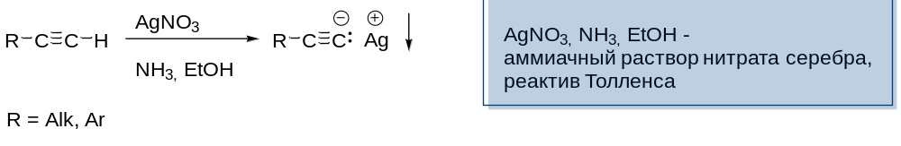
5. Проба Толленса – качественная реакция на терминальные (незамещенные алкины)
6. Тримеризация ацетилена
Для самостоятельного изучения.
Результат представить в форме короткого реферата

Slide 8
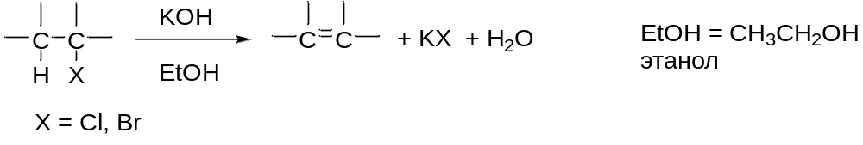
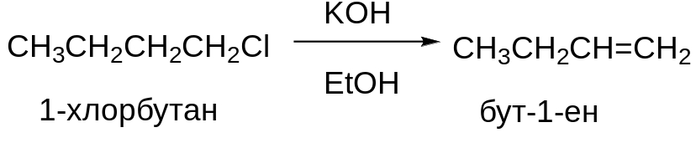
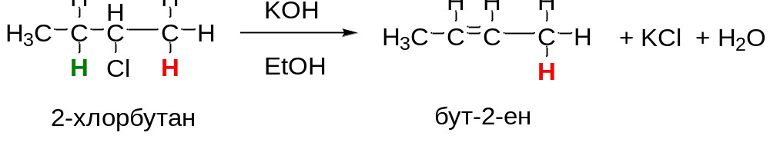
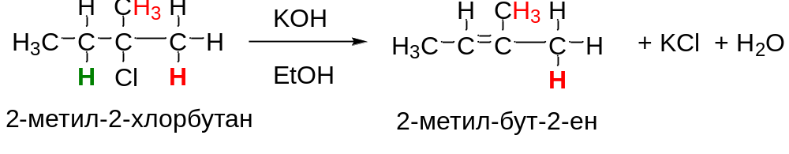
Следует различать промышленные методы (технологии) получения веществ класса алкенов и алкинов от синтетических методов формирования кратных связей C=C и C≡С в структуре сложных молекул.
I. Промышленные источники алкенов и алкинов
Для самостоятельного изучения.
Результат представить в форме короткого реферата
1. Каталитический крекинг нефти
II. Методы синтеза алкенов (формирование связи С=С)
1. Дегидрогалогенирование алкилгалогенидов
Первичные алкилгалогениды преимущественно дают терминальные алкены:
Вторичные и третичные алкилгалогениды преимущественно дают нетерминальные алкены:

Slide 9
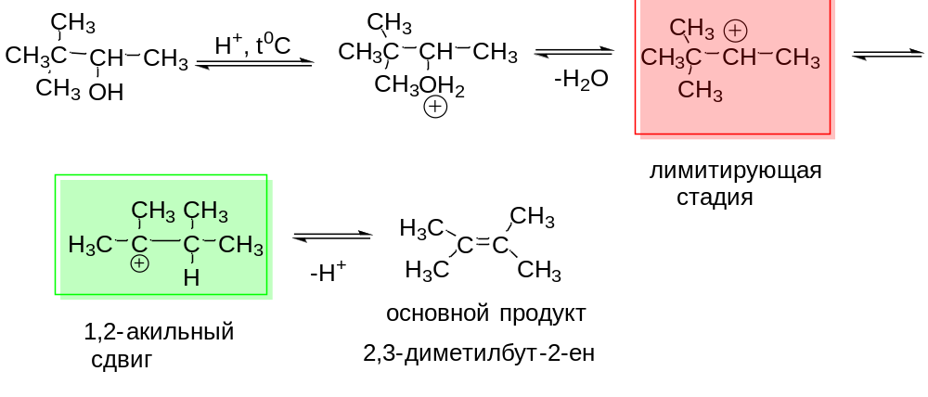
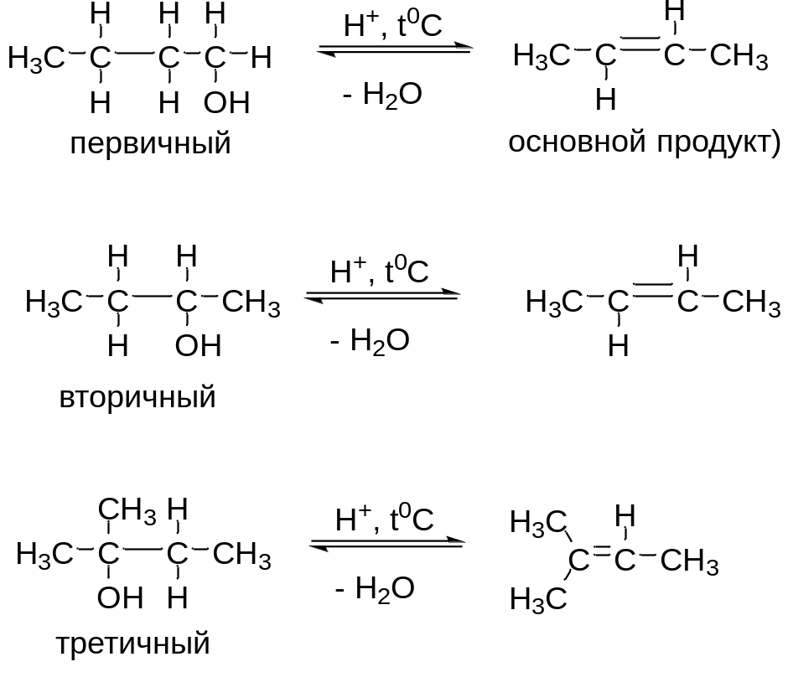
2. Дегидратация спиртов Тип реакции – элиминирование (Е)
Дегидратация спиртов – реакция, обратная кислотно катализируемой гидратации алкенов. В результате дегидратации спиртов образуются, как правило, нетерминальные алкены. Реакция протекает через стадию образования карбокатиона (лимитирующая стадия), поэтому возможны перегруппировки.
первичный < вторичный < третичный
Увеличение реакционной способности спиртов в реакции дегидратации

Slide 10
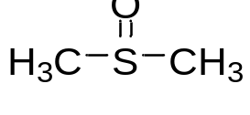
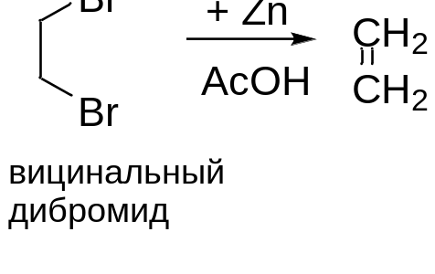
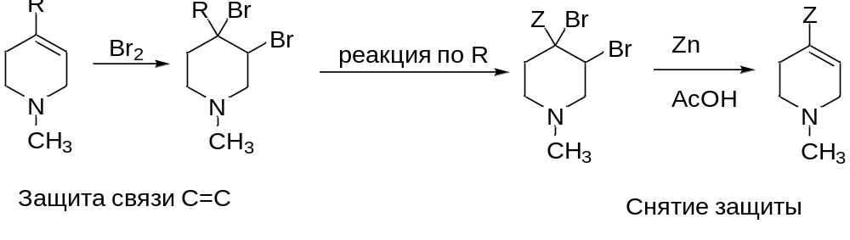
3. Дегалогенирование вицинальных дигалогенидов
Реакция идет так же в присутствие LiALH4
или тиосульфата натрия в ДМСО
Диметилсульфоксид, ДМСО (растворитель, широко используемый в органическом синтезе)
Метод, позволяющая временно «защитить» С=С-связь
AcOH = CH₃COOH (уксусная кислота)
Не все функциональные группы совместимы в одной молекуле. Один и тот же реагент может взаимодействовать с разными функциональными группами. Для предотвращения нежелательных процессов функциональные группы блокируют (временно превращают их в друге функциональные группы. Это называется защитой функциональной группы. После того, как проведена нужная реакция, защиту снимают, т.е. восстанавливают первоначальную функциональную группу.
Защита олефинов: необходимо защищать двойные связи, так как олефины легко реагируют с окислителями, восстановителями, вступают в реакции присоединения.
4. Стереоселективное гидрирование алкинов. ЭТО МЫ УЖЕ ЗНАЕМ!

Slide 11
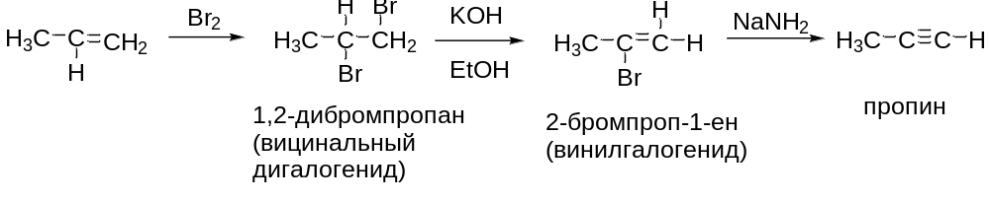
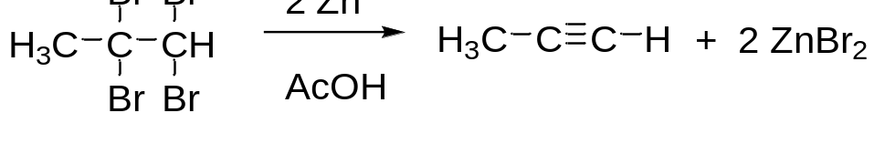
III. Методы синтеза алкинов (формирование связи С≡С)
Связь С≡С образуется таким же путем, как и двойная: в результате отщепления атомов или групп атомов от двух соседних атомов углерода. Отщепляемые группы и используемые реагенты те же самые, что и в синтезе алкенов.
1. Дегидрогалогенирование дигалогеналканов
Связь С_{sp2} - Br (2-бромпроп-1-ен) короче, чем C_{sp3} – Br (1,2-дибромпропан), поэтому прочнее, а сам винилгалогенид менее реакционно способен, чем вицинальный дигалогенид.
Поэтому для элиминирования HBr используют NaNH₂ – более сильное основание, чем KOH/EtOH
2. Дегалогенирование тетрагалогенидов
3. Взаимодействие ацетиленидов натрия с первичными алкилгалогенидами. ЭТО МЫ УЖЕ ЗНАЕМ! ( см. слайд 6)

